Slide 1

PROYECTO APLICATIVO MOVIL “HOTELSYS”

Slide 2
INTEGRANTES:
ALIAGA PARRAGA LUIS ERICK I202403725
CORNEJO PEÑALOZA CARLOS WALTER I202407144
FLORES GARABUNDO GABRIEL I202407363
FLORES REYES PABLO CESAR I202407970
HERNANDEZ TACAS HECTOR JULIO I202402541
LOPEZ JUSCAMAYTA JESUS I202410080
SMITH BUSTAMANTE JEFFREY RICHARD I202405755

Slide 3
OBJETIVOS
Objetivo 1: Optimizar la gestión operativa de hoteles PYMEs
Meta principal: Implementar el ecosistema HotelSys App (Móvil + Web) para digitalizar procesos hoteleros.
Aspectos clave:
Tecnología: Android (Kotlin) + Spring Boot + Angular + Firebase + SQLite.
Integración: Conexión segura con APIs REST (probadas con Postman).
Meta medible: 70% de procesos operativos gestionados digitalmente en 6 meses.
Relevancia: Reduce uso de registros manuales y dependencia de plataformas externas.
Plazo: Hasta abril de 2026 (6 meses post lanzamiento).
Objetivo 2: Incrementar satisfacción y retención de huéspedes
Meta principal: Ofrecer una experiencia móvil intuitiva, rápida y personalizada.
Aspectos clave:
Diseño: Basado en Material Design, con funciones de reserva, reseñas y perfil.
Evaluación: Lograr 4.2/5 estrellas de satisfacción y 70% de retención en 3 meses.
Metodología: Pruebas de usabilidad + mejoras iterativas con retroalimentación.
Relevancia: Mejora la fidelización, reputación y posicionamiento de HotelSys.
Plazo: Enero–marzo 2026 (90 días tras publicación en Google Play).

Slide 4
PROYECTO APLICATIVO HOTELSYS – AVANCE 1

Slide 5
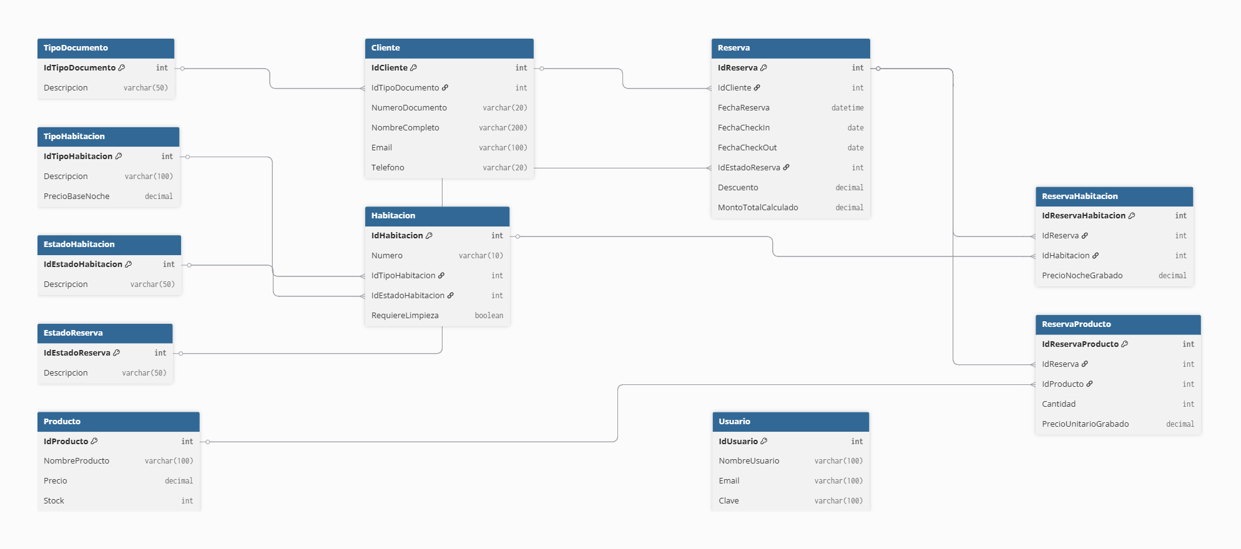
MODELO ENTIDAD RELACION - MER

Slide 6
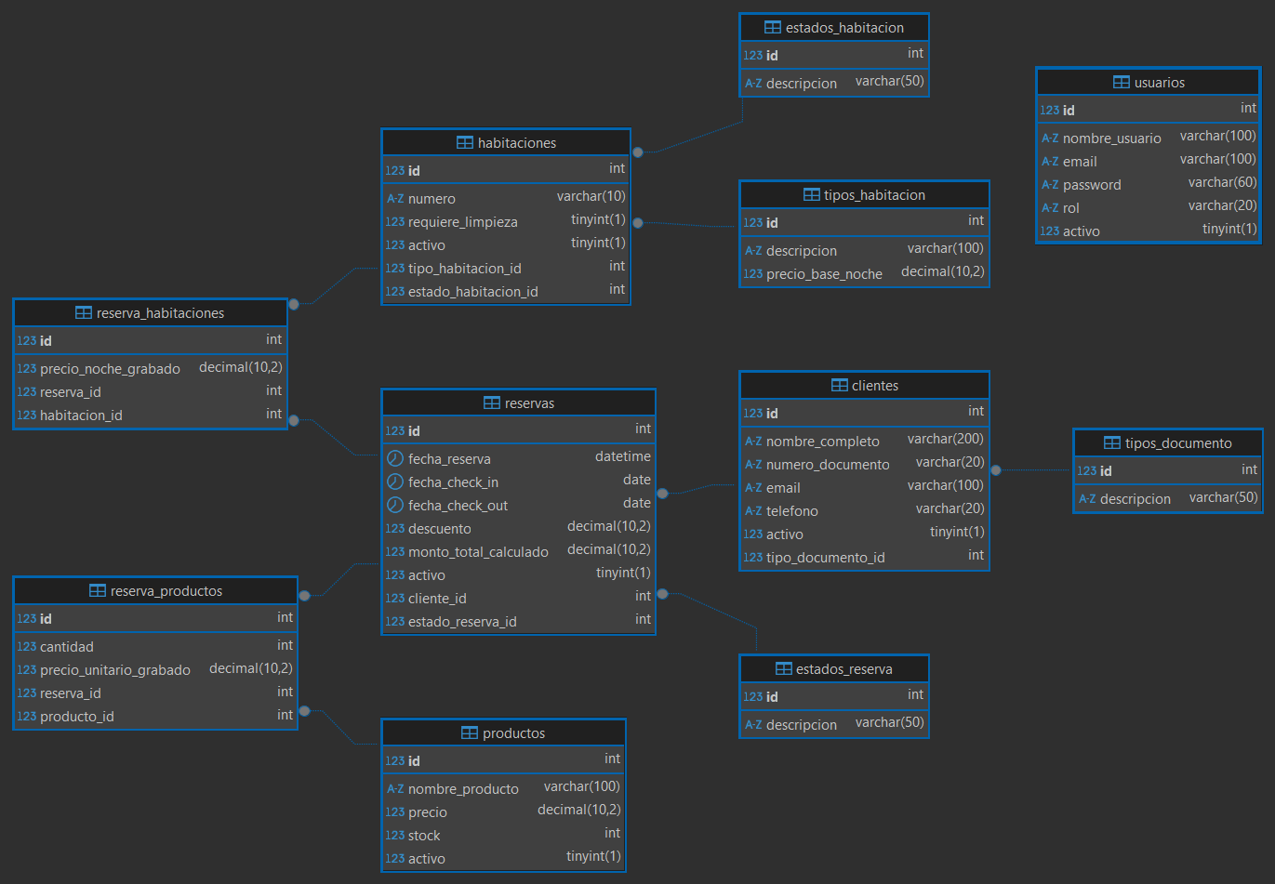
BASE DE DATOS:

Slide 7
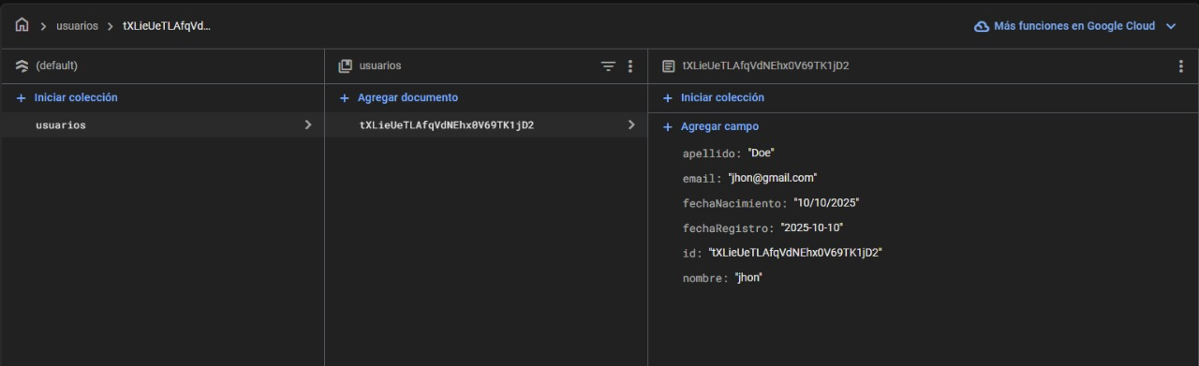
FIREBASE - LOGIN

Slide 8
CASOS UNICO DE NEGOCIO (CUN)

Slide 9
ELABORACION DEL PROYECTO CON METODOLOGIA - SCRUM
PRODUCT BACKLOG – HOTELSYS APLICATIVO MÓVIL Y WEB:

Slide 11
SPRINTS – HOTELSYS APLICATIVO MÓVIL Y WEB:

Slide 13
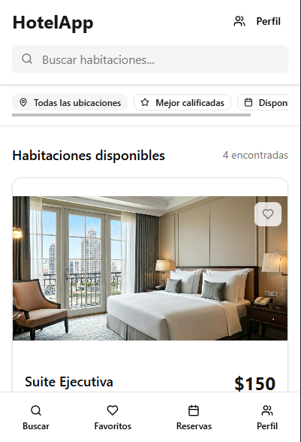
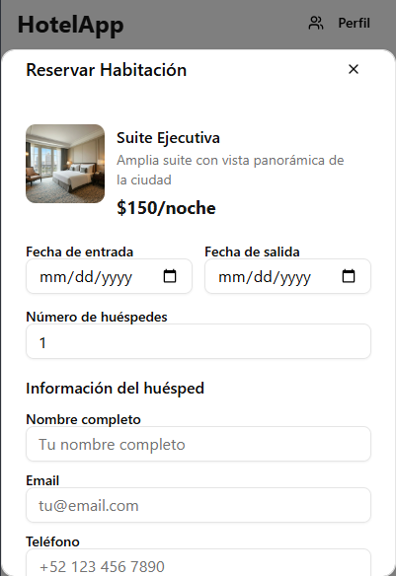
PROTOTIPADO DEL APP MOVIL:

Slide 14
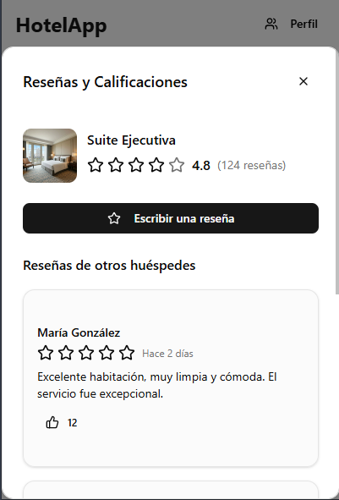
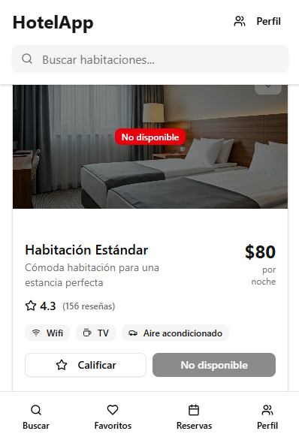

Slide 15
MUESTRA DE POSTMAN - APIS

